Slide 1

Kỹ năng phối hợp với bạn trong khi chơi

Slide 2

Bài hát:
Lớp chúng ta đoàn kết

Slide 3
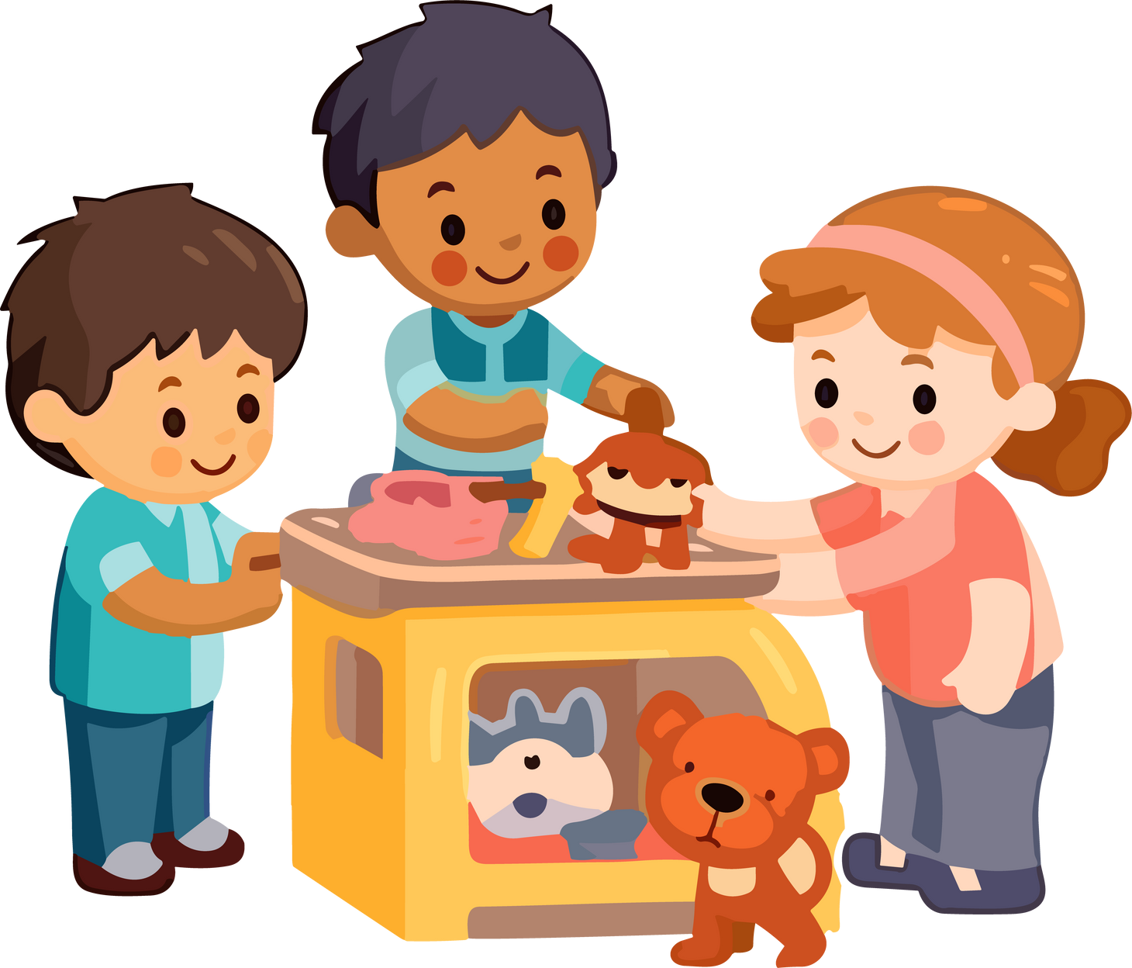
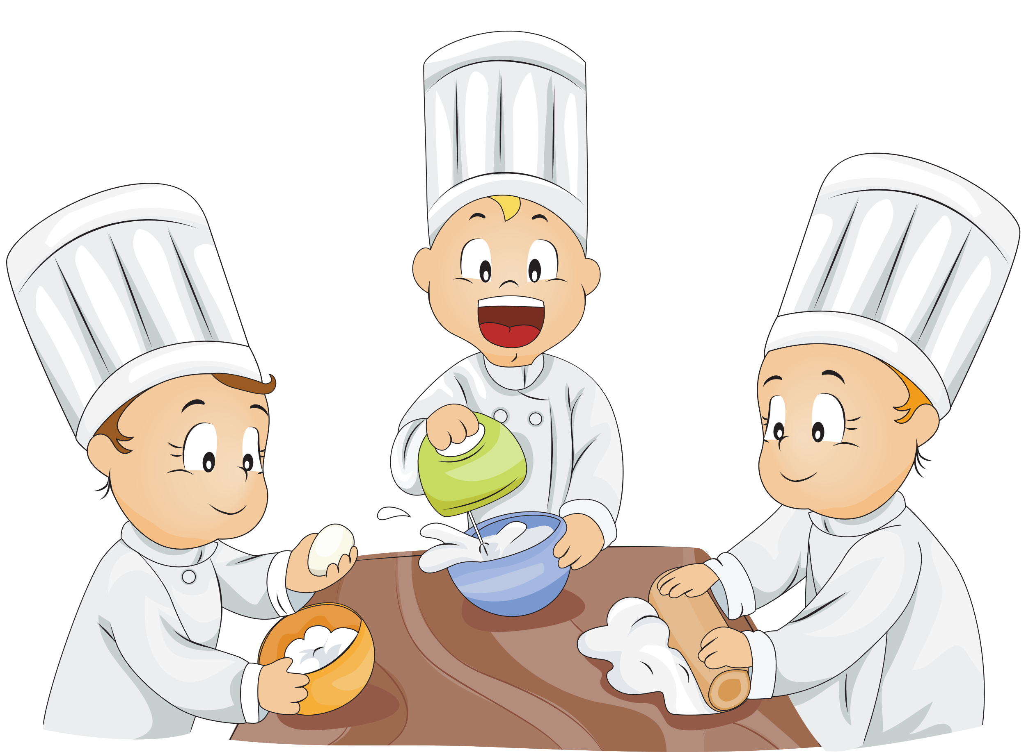
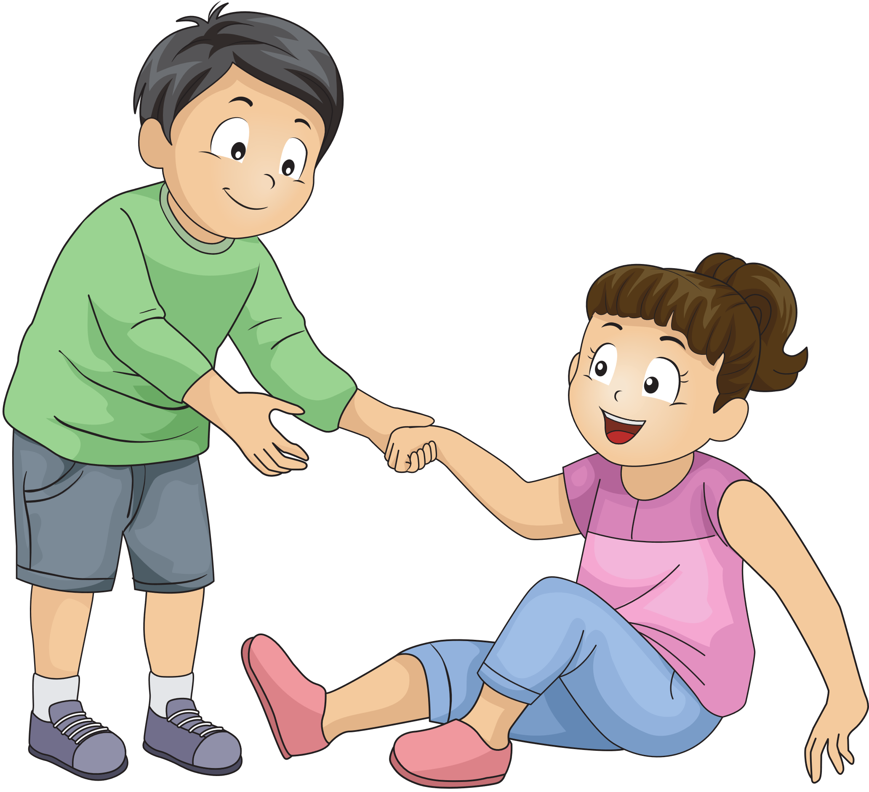
Bé hãy gọi tên các hoạt động dưới đây và cho biết những hành động nào nên/ không nên làm?

Slide 4
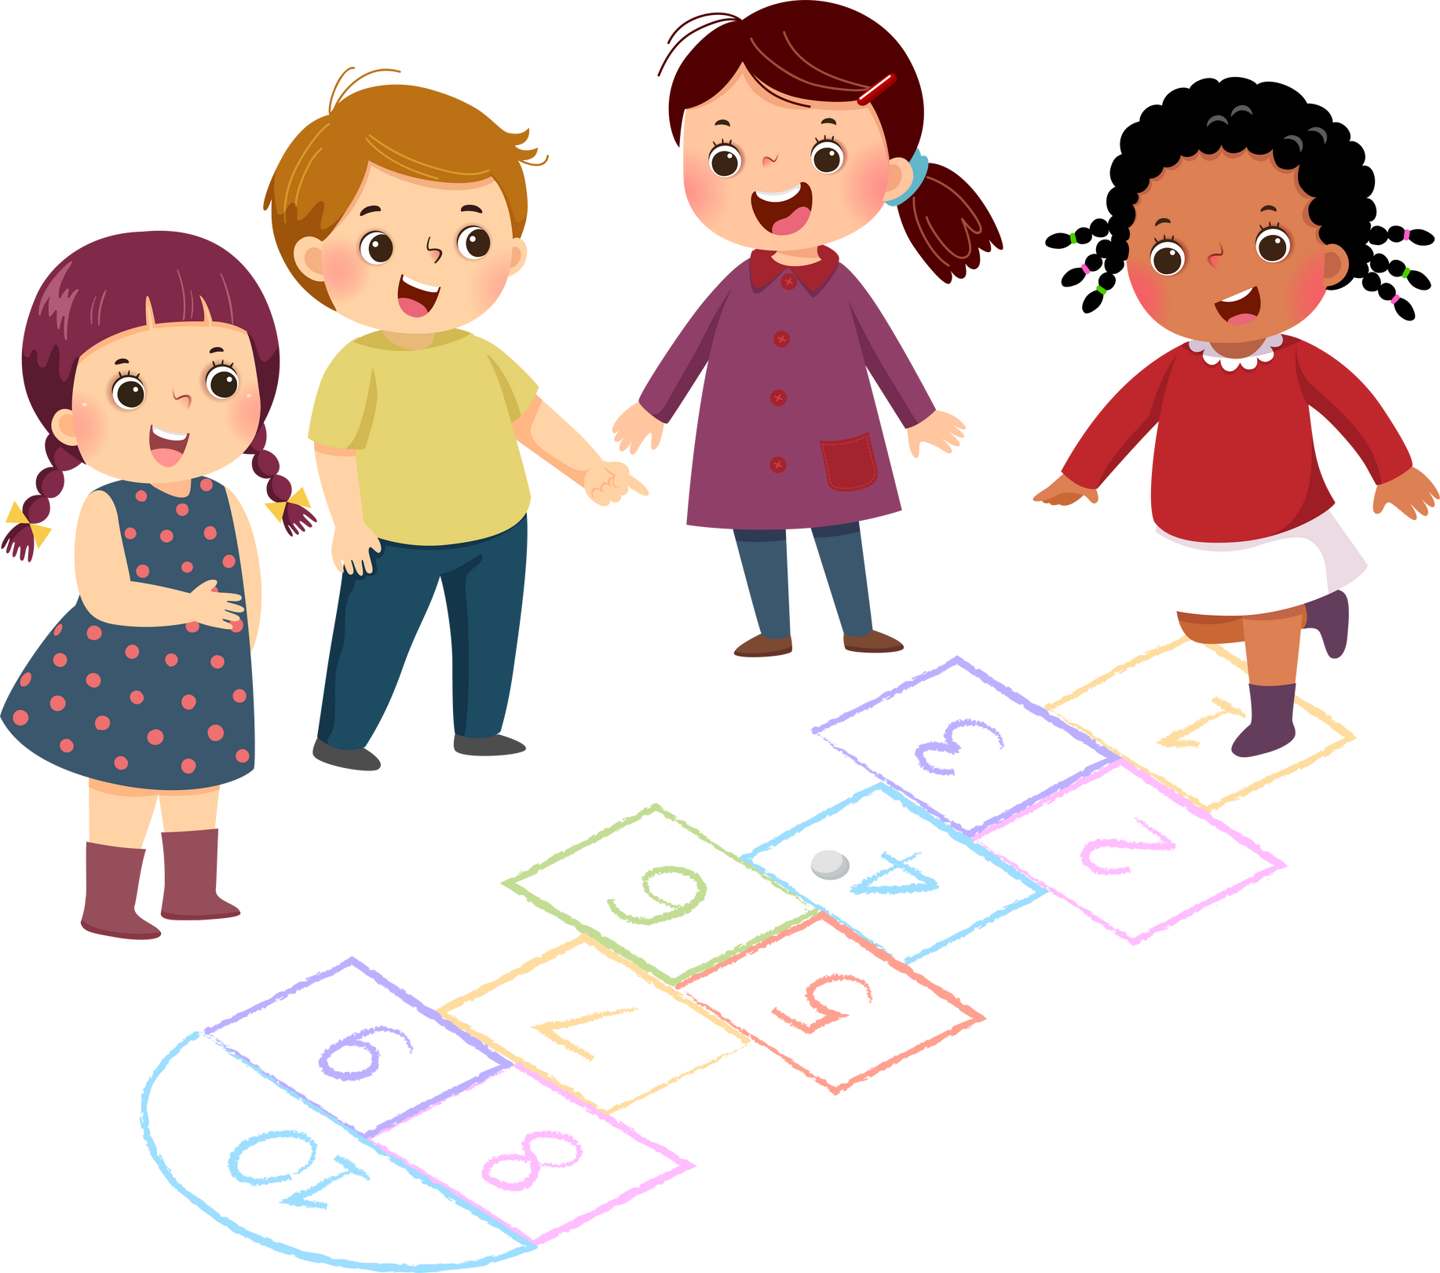
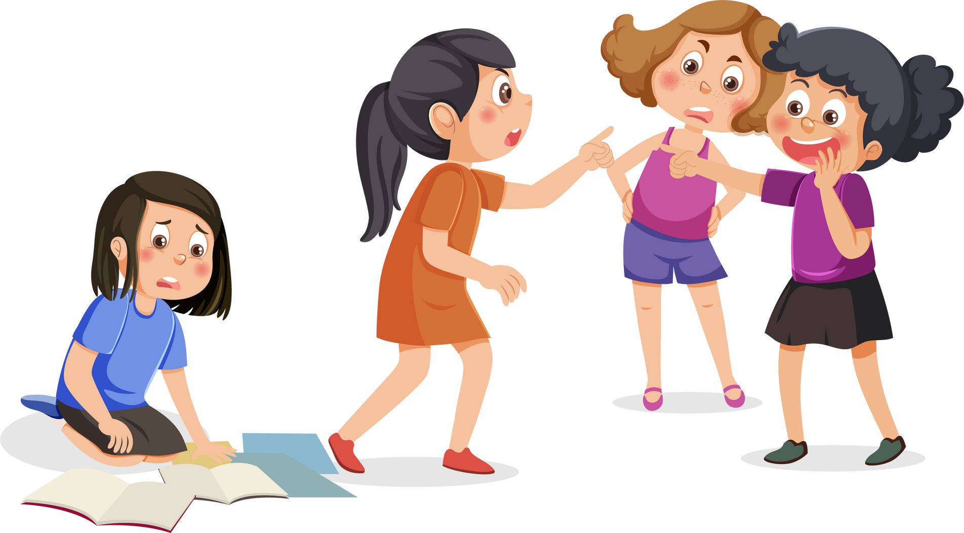
Bé hãy gọi tên các hoạt động dưới đây và cho biết những hành động nào nên/ không nên làm?

Slide 5
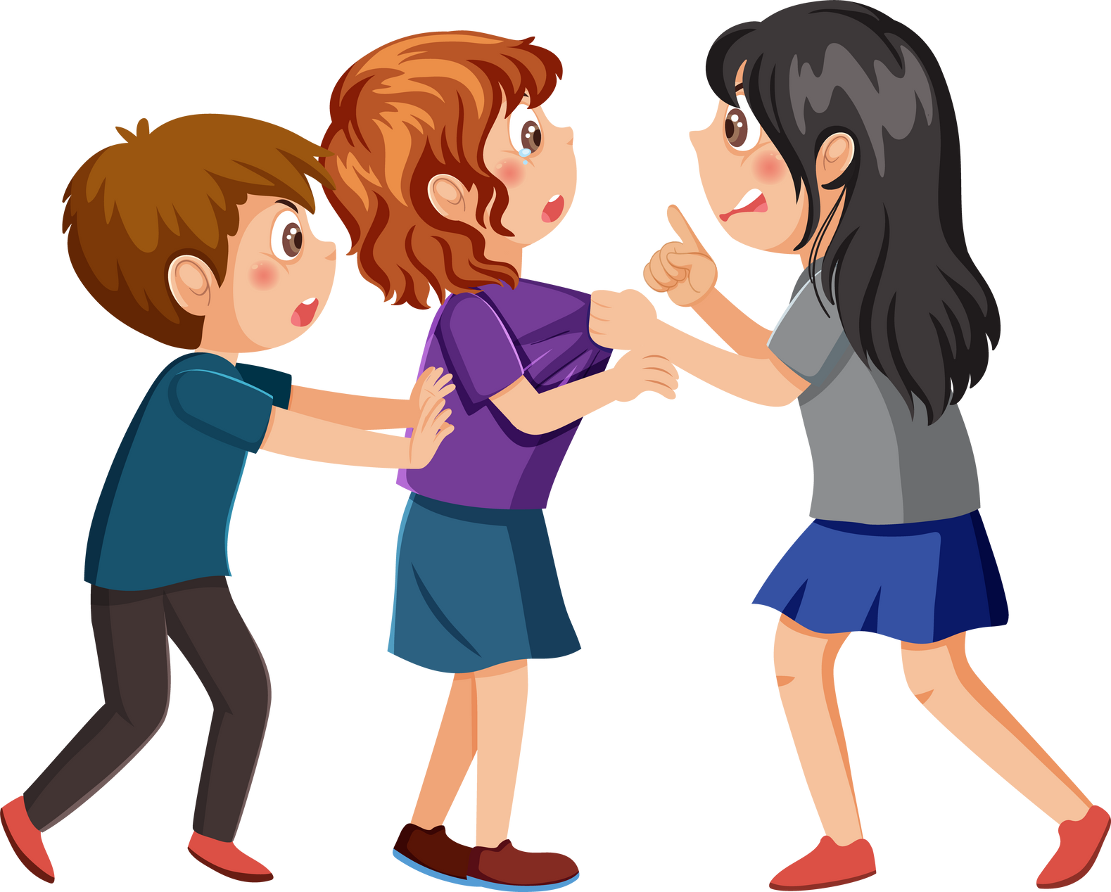

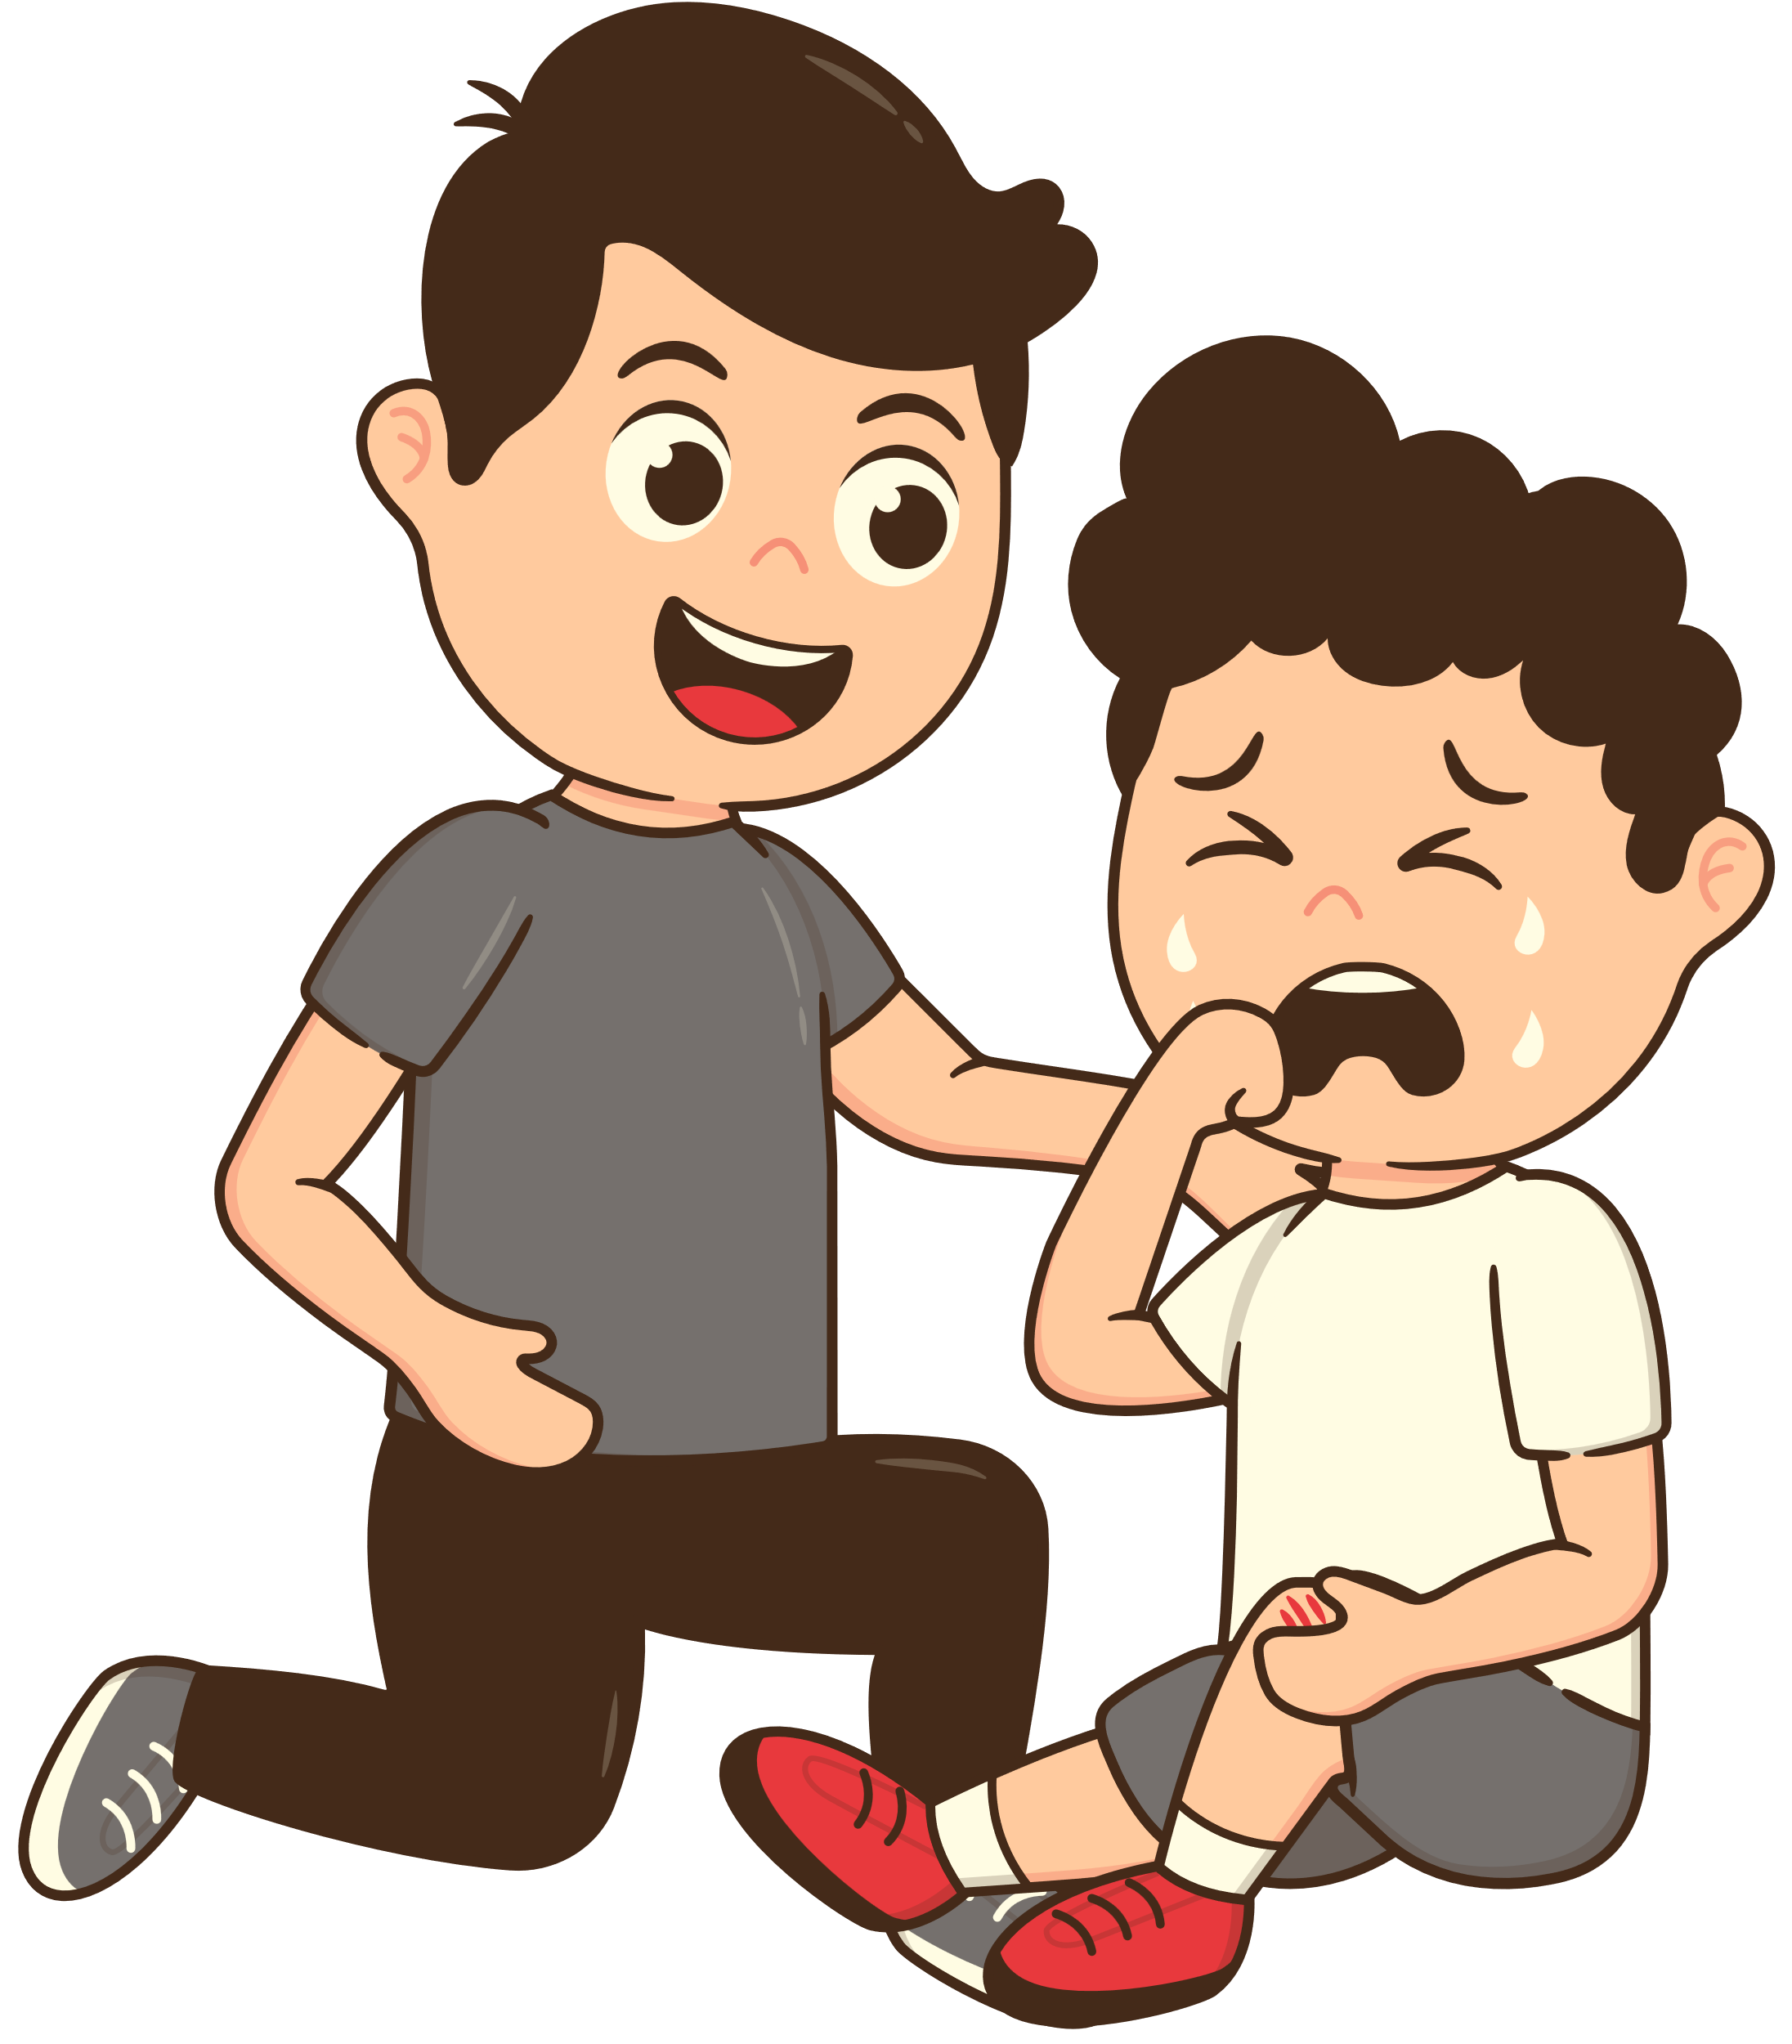
Bé hãy gọi tên các hoạt động dưới đây và cho biết những hành động nào nên/ không nên làm?

Slide 6

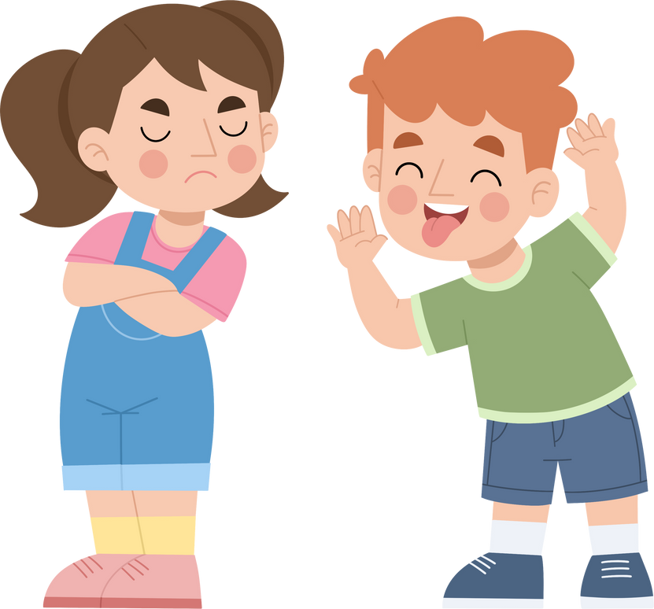
Bé hãy gọi tên các hoạt động dưới đây và cho biết những hành động nào nên/ không nên làm?

Slide 7
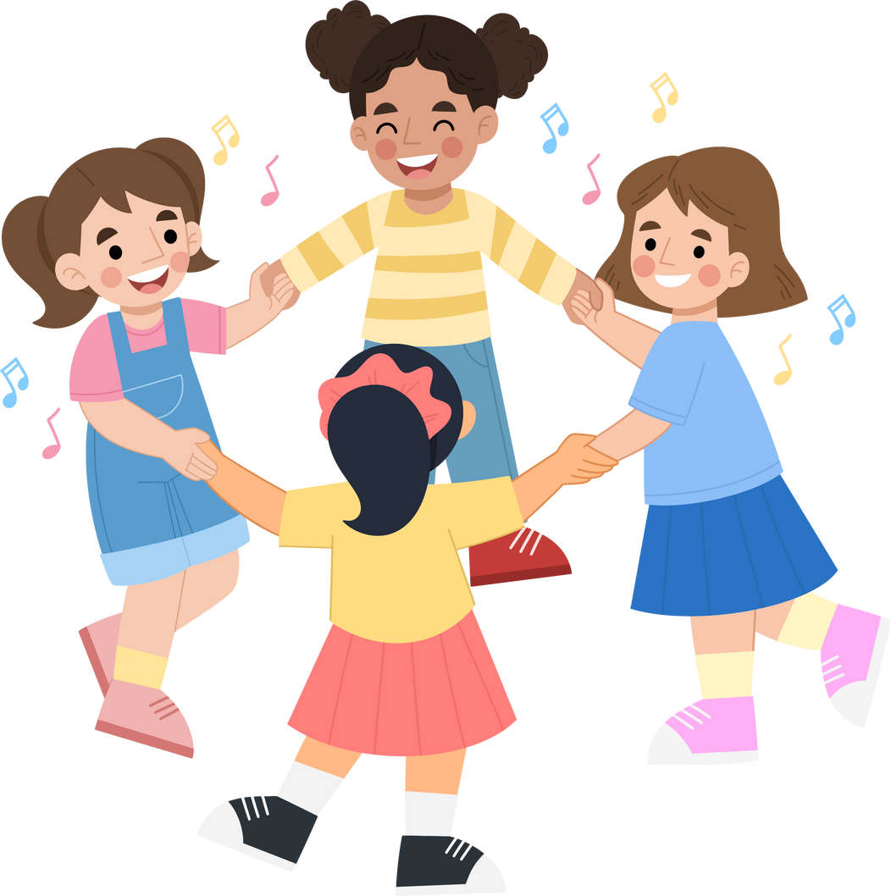
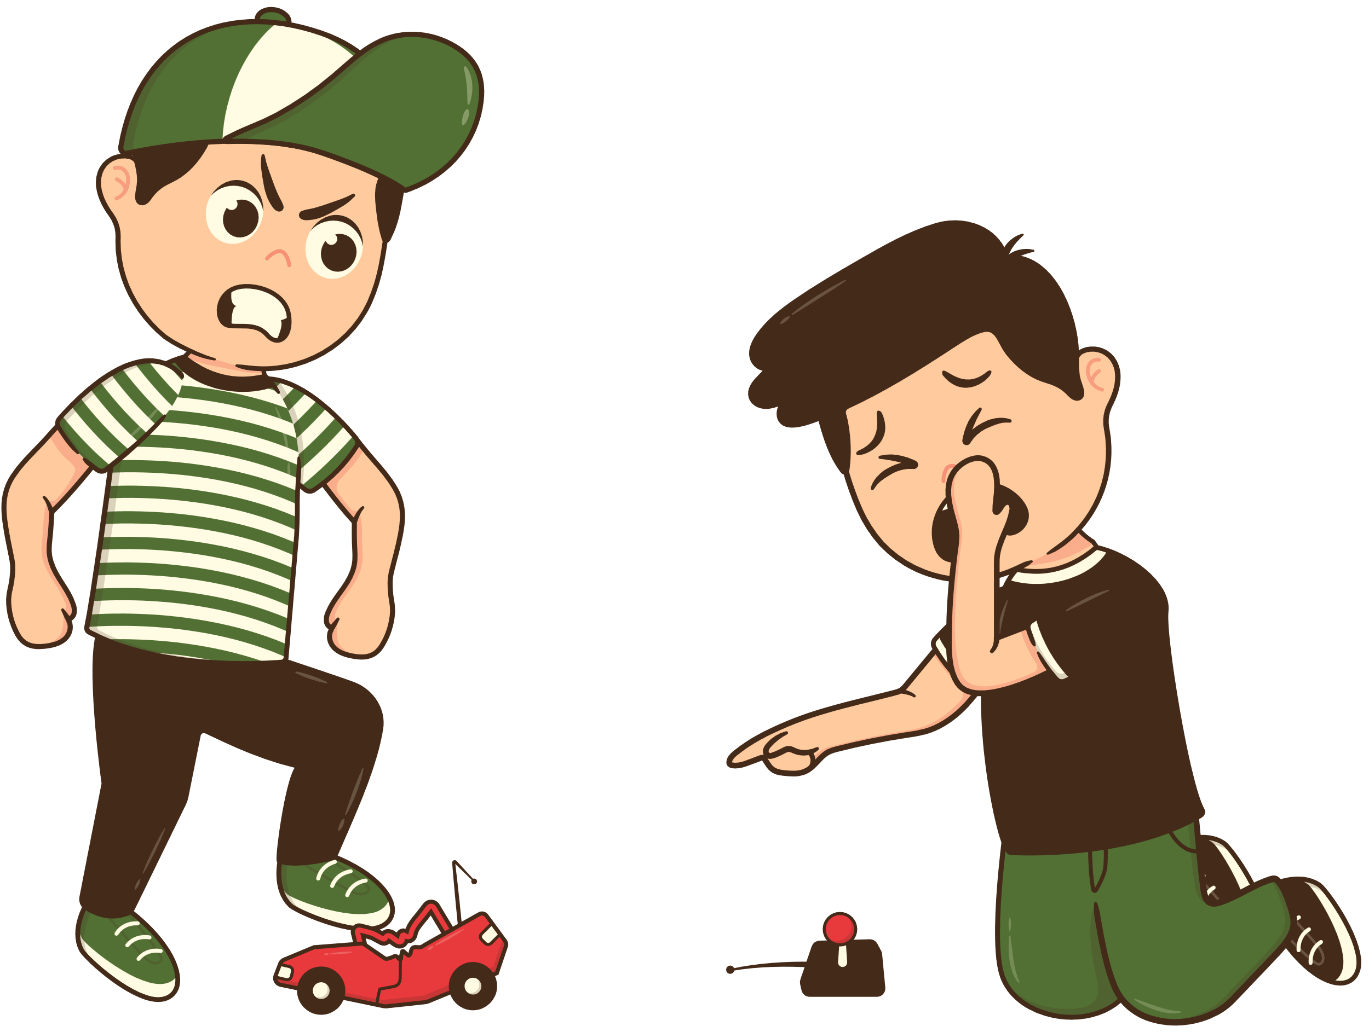
Bé hãy gọi tên các hoạt động dưới đây và cho biết những hành động nào nên/ không nên làm?

Slide 8

Hoạt hình:
Kỹ năng phối hợp với bạn trong khi chơi

Slide 9
Chúc các bé đi học
vui vẻ!

